Slide 1
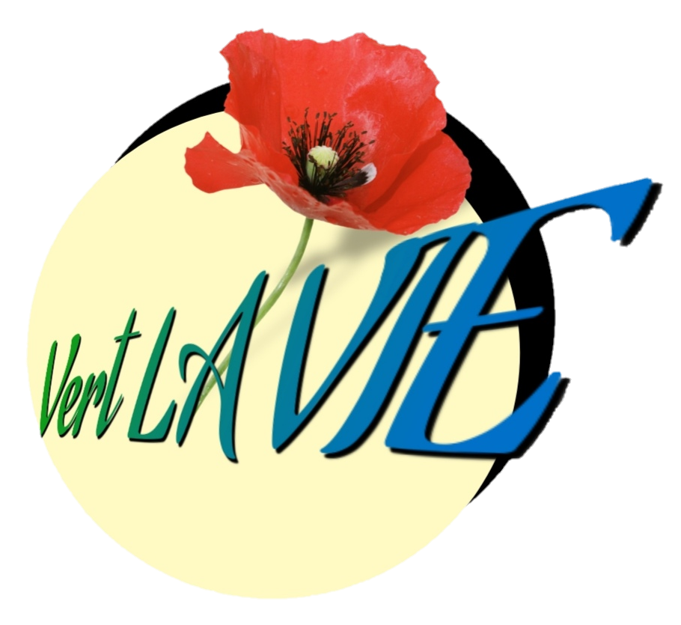
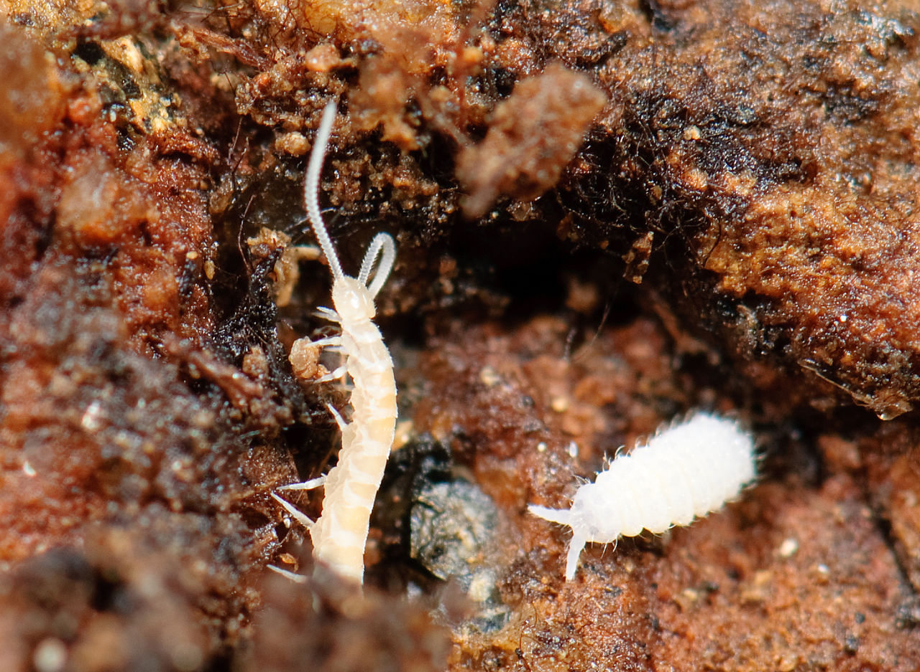
La vie du sol
Atlas de la biodiversité locale
(Vendée littorale)
présenté par l’association VERT LA VIE
85270 Saint-Hilaire-de-Riez
Crédit photos :
Wikipedia
(sauf mention contraire)
Rédaction : Bernard Taillé
Une cuillère à café de sol, soit environ un gramme, héberge en moyenne 100 arthropodes, 1 000 à 2 000 nématodes, des millions de protozoaires et des centaines de millions de bactéries, 200 m de mycélium de champignons correspondant à 1 million de champignons issu de 1 à 100 milliers d'espèces fongiques saprophages, et plus de 1 milliard de cellules bactériennes, issues de plus de 1 million d'espèces. Wikipédia

Slide 2
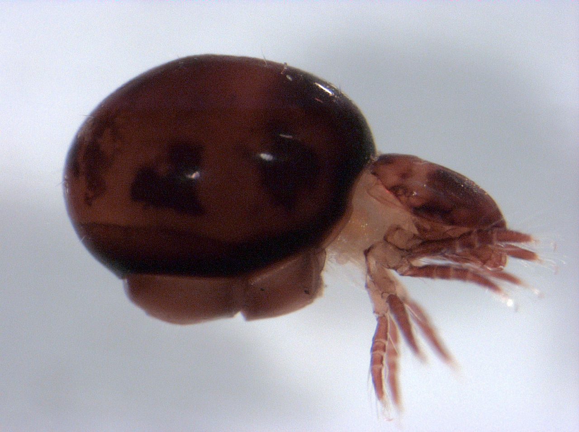
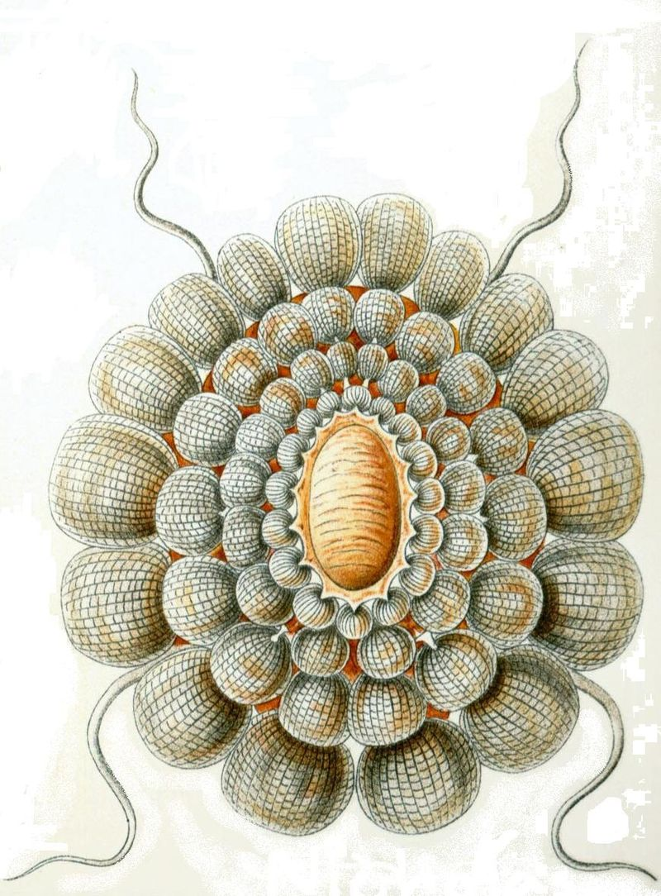
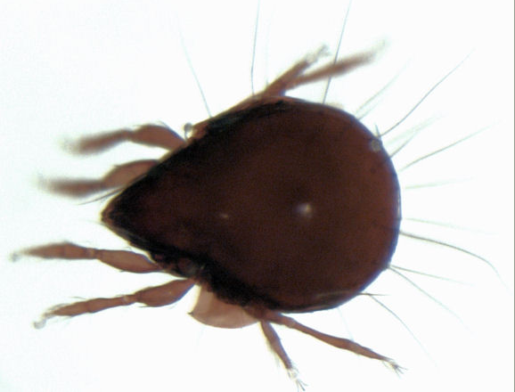
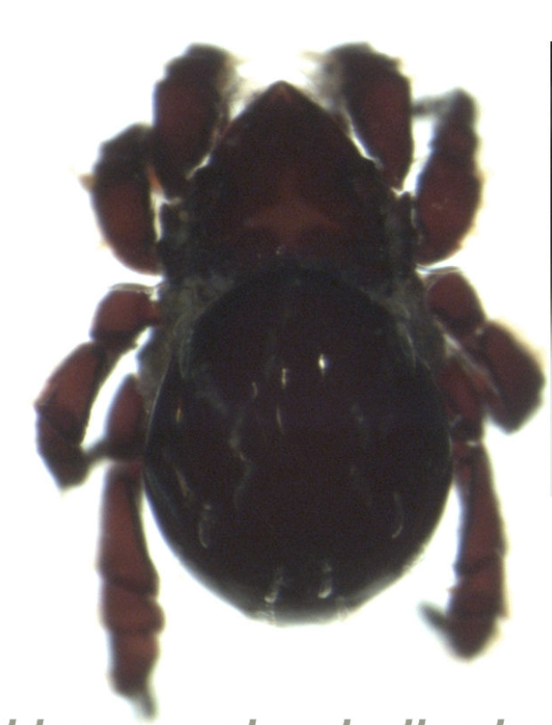
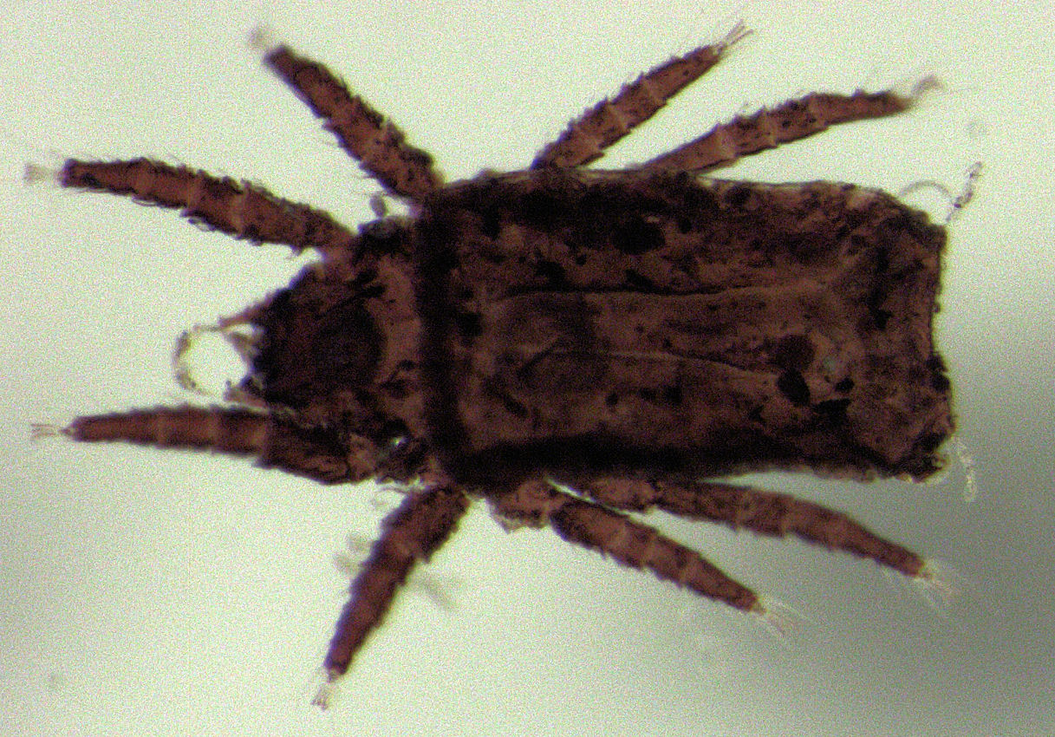
ACARIENS
Les oribates sont un groupe d'acariens surtout abondant dans le sol. Ils consomment des débris végétaux qu'ils fragmentent en petits éléments et facilitent ainsi le rôle des bactéries dans la formation de l'humus.
Les acariens oribatidés sont
de loin les plus répandus de tous les arthropodes dans les sols forestiers et sont essentiels à la décomposition des détritus organiques et à la distribution
des champignons.
Phthiracaridae
Leur taille varie de 0,2 à 1,4 millimètre.
Tereticepheus palmicinctum
Oripodoidea
Hermannia phyllophora
Camisia nova

Slide 3
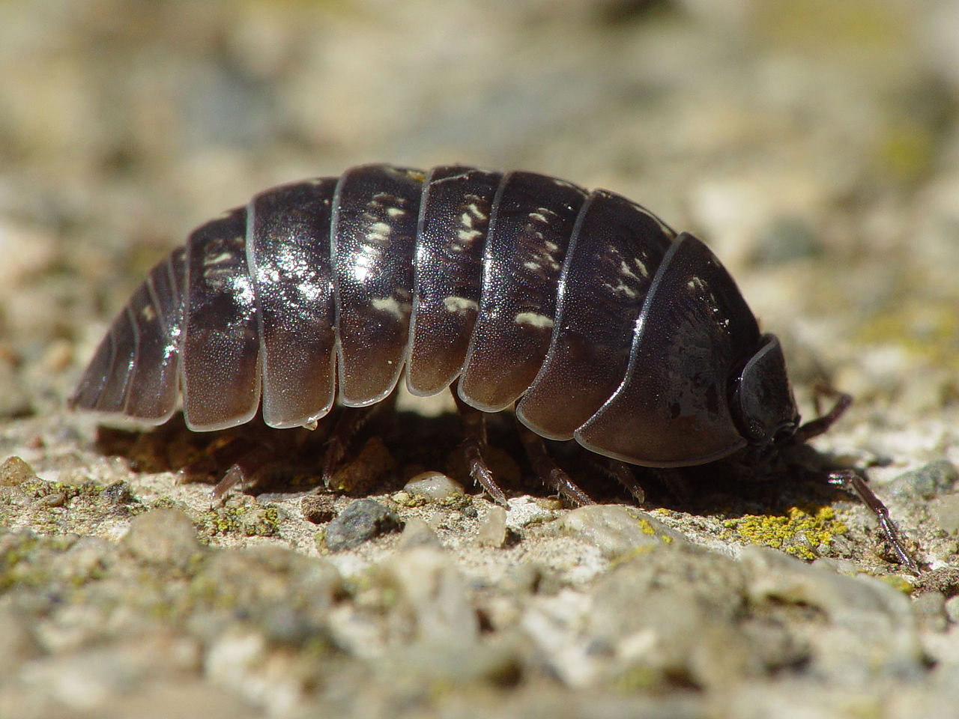
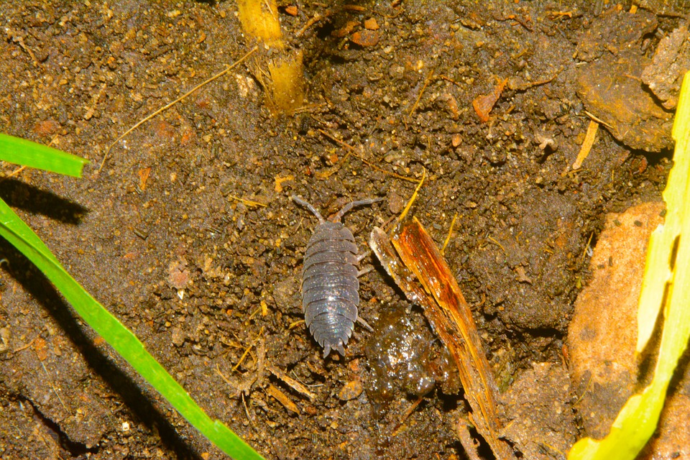
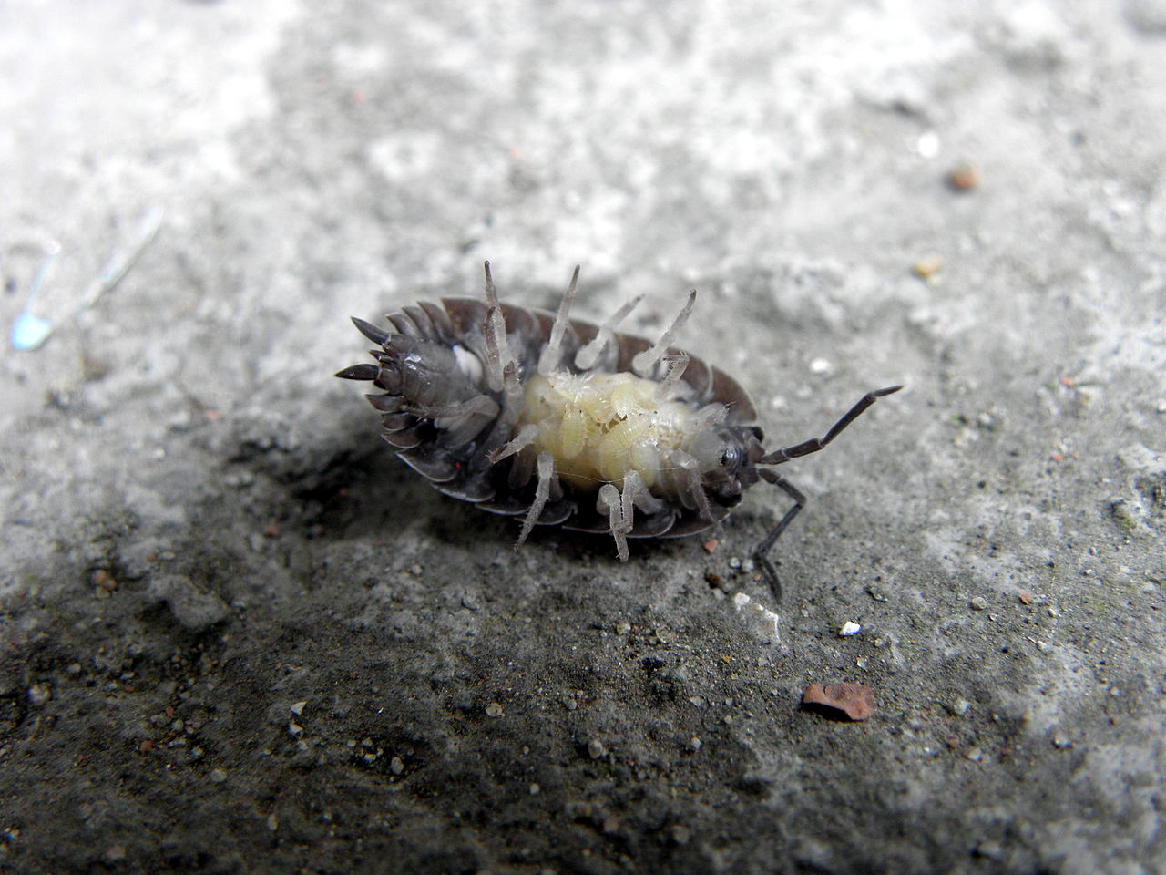
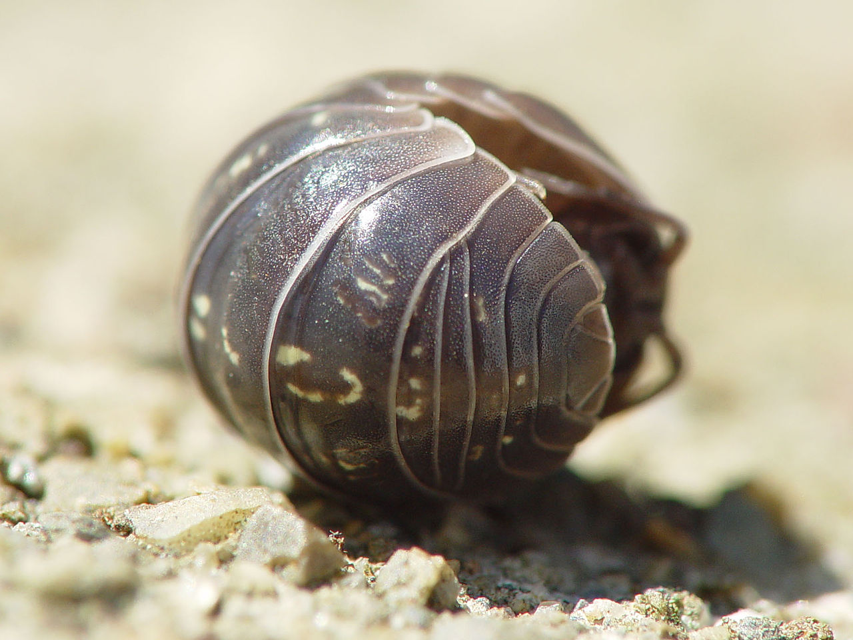
CLOPORTE
‘Treue,
Treve,
Goréte,
Frme-a-cllai’
Âne bourdin, Armadille,
Pou de cochon,
Cochon de St Antoine
Porcellion
En argot, le concierge est un cloporte (clôt-porte, Audebrand, 1883)
Rollassel
(Common) pill-bug
Armadillidium vulgare Latreille, 1804
Coccinellidae Coléoptère
Par Franco Folini — San Francisco, California, CC BY 2.5, https://commons.wikimedia.org/w/index.php?curid=789616

Slide 4
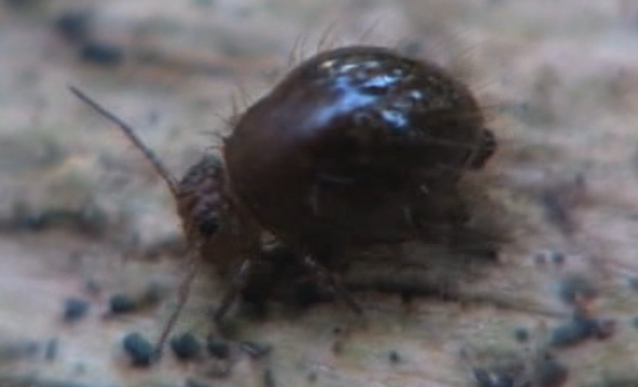
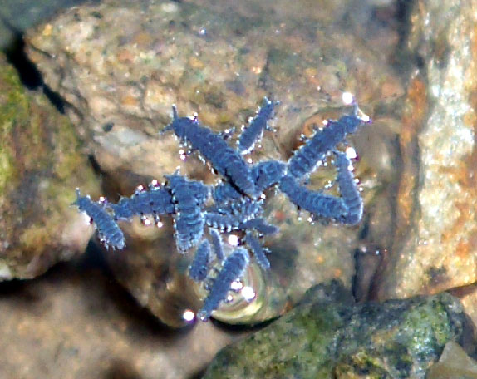
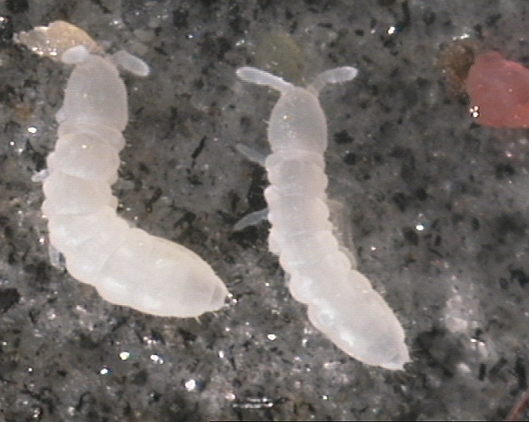
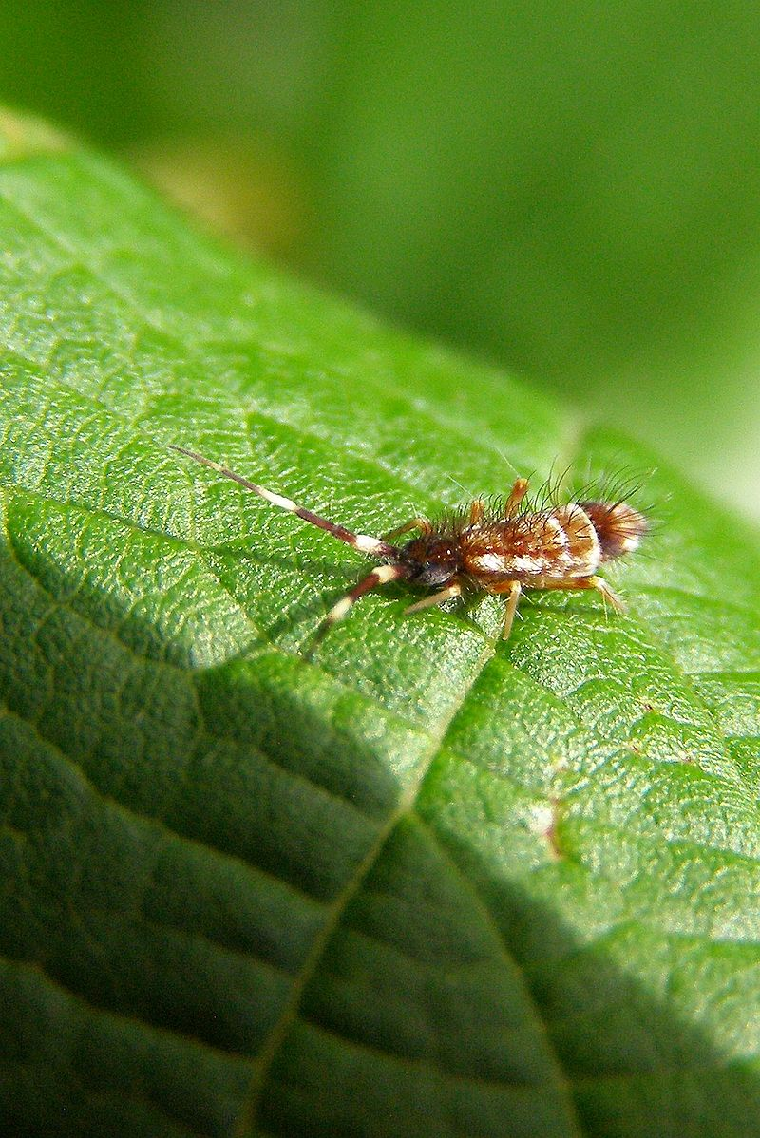
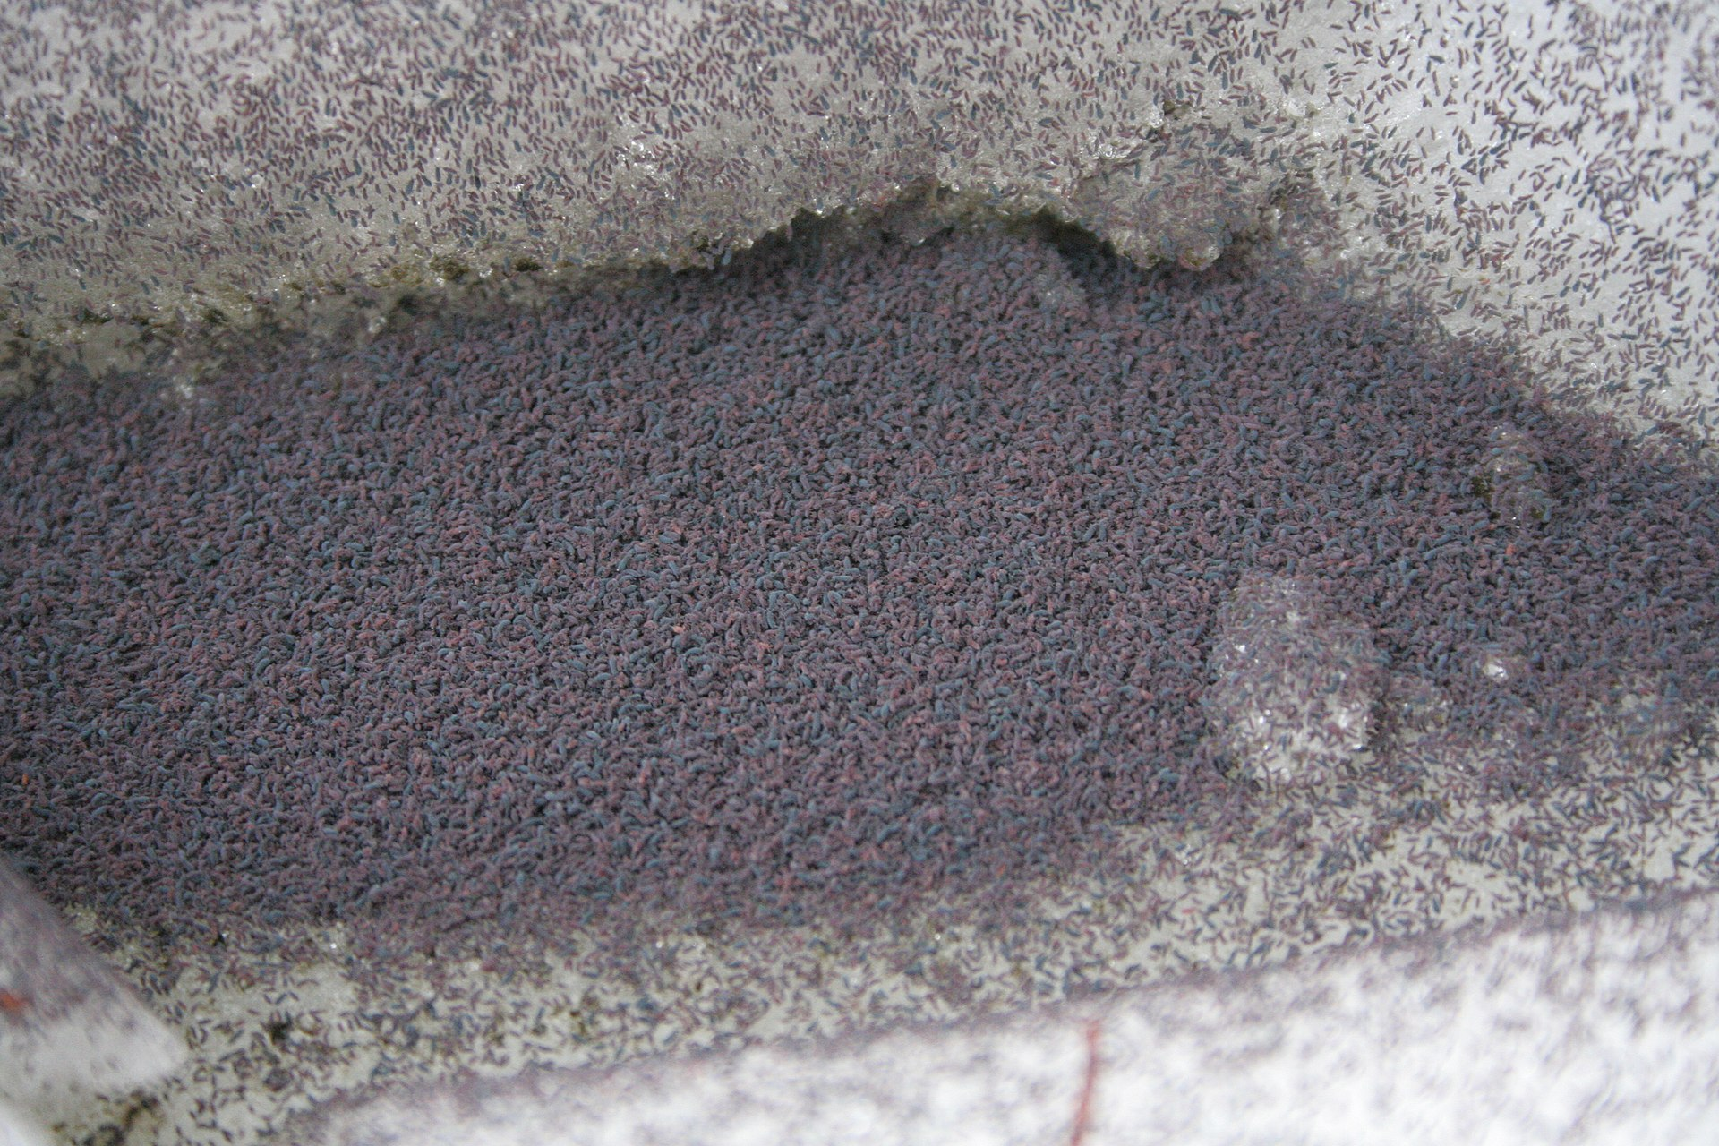
COLLEMBOLES
Collembola vient du grec coll, « qui colle » et embol, « cale ».
Il fait référence au collophore,
une structure situé sur la partie ventrale de l'abdomen
dont on supposait une fonction d'adhésion au support.
Les collemboles sont principalement
détritivores et microbivores
Springschwänze
Springtails
Collembola
Lubbock, 1870
Pancrustacea Arthropode
Allacma fusca filmé sur du bois en décomposition dans une forêt près
de Marburg, Hesse, Allemagne
https://upload.wikimedia.org/wikipedia/commons/0/0e/Allacma_fusca_on_rotting_wood.ogv
Anurida Orchesella flavescens maritima
Protaphorura armata
Pullulation d'Isotoma nivalis
dans une trace de roue de tracteur
Orchesella flavescens

Slide 5
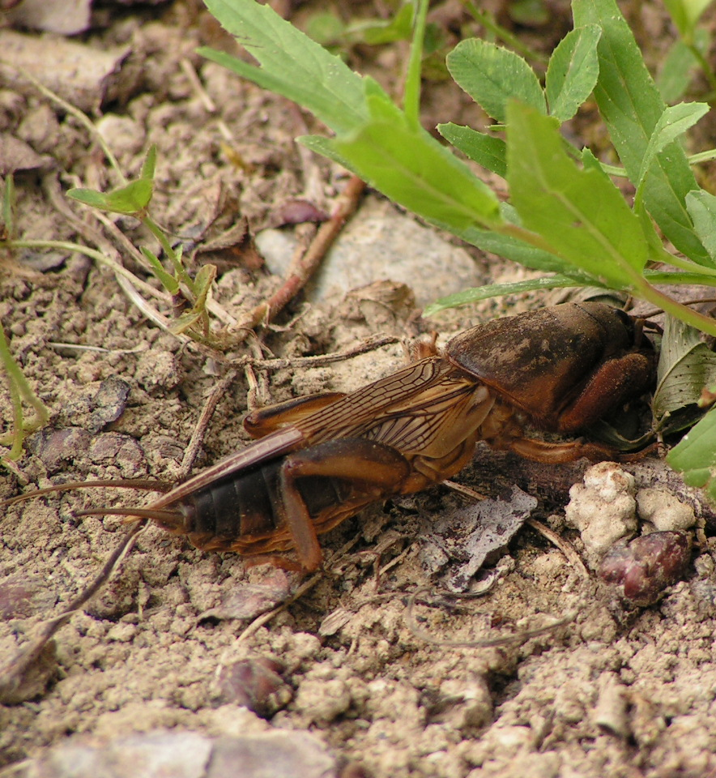
COURTILIÈRE
'Fumerole, Goche-de-fumàe,
Treùe, Talanjhe’
Taupette, Taupe-grillon, Garnavelle, Serpillière, Couturière, Courterolte,
(Chiot Dieu)^{Pérou},
(Louveteau de fumier)^{Breton},
(Chat des prés)^{Breton}
Courtilière : de courtil,
petit jardin
Maulwurfsgrille
European mole grille
Gryllotalpa gryllotalpa
(Linnaeus, 1758)
Gryllotalpidae Orthoptère
Bernard Taillé
Nous allâmes souvent, la comtesse et moi, le retrouver dans les nouveaux domaines avec ses deux enfants qui durant le chemin couraient après des insectes, des cerfs-volants, des couturières…
Le lys dans la vallée, Honoré de Balzac

Slide 6
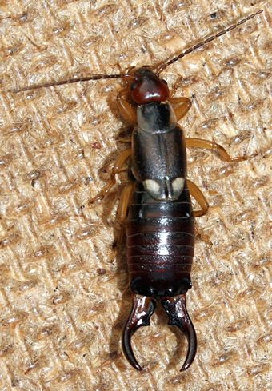
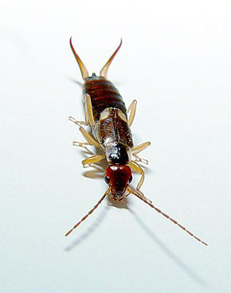
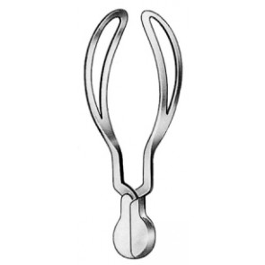
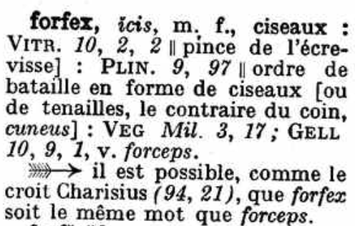

FORFICULE
‘Crujhe oreille, pénce-oralle’
Pince oreille, Perce oreille,
Pince-cul, Cu fourché, Fourchette, Garlostenn ^{breton} (lostenn = queue de chemise)
Poiche-aireille, Pince-airoille,
Michorelle, Creuge oreille, Oreillarde, Orillière, Arhetala (= arrête-toi là ^{près de l’oreille}) Ipurtsarde ^{basque}
(= fourche coureuse)
Gemeiner Ohrwurm
Common earwig
Forficula auricularia
(Linnaeus, 1758)
Forficulideae Dermoptera
Les cerques (= pinces) ou forceps sont droits chez la femelle et incurvés chez le mâle.
♂
Forceps obstétrical
decotechent.com
♀

Slide 7
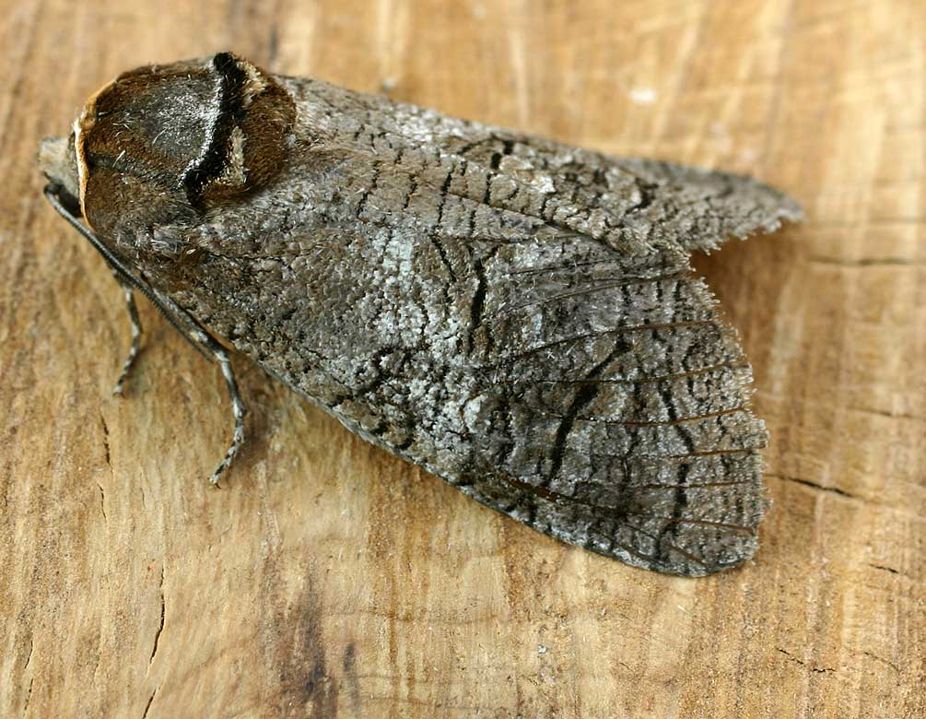
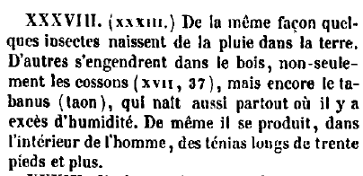

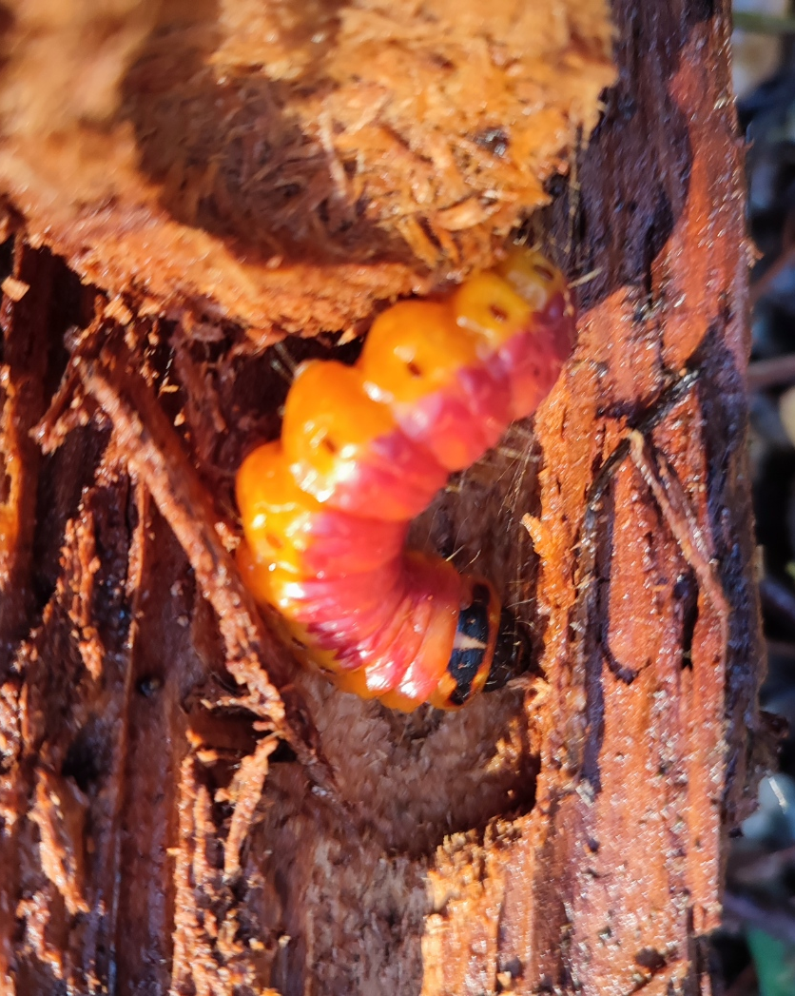
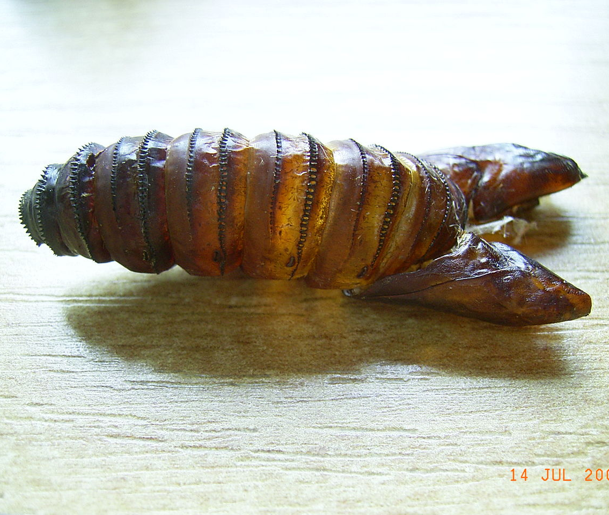
GÂTE-BOIS
Ronge-bois
Cossus gâte-bois
Papillon-chèvre ^{anglais}
gros papillon
de 7 à 8 cm d'envergure
qui vole de juin à juillet,
dont la chenille xylophage
se développe dans le bois du tronc et des branches de plusieurs espèces d'arbres
Weidenbohrer
Goat moth
Cossus cossus
(Linnaeus, 1758)
Cossidae Lépidoptère
 | 220 Vermiculantur magis minusve quaedam, omnes tamen fere, idque aves cavi corticis sono experiuntur. iam quidem et hoc in luxuria esse coepit, praegrandesque roborum delicatiore sunt in cibo — cosses vocant — atque etiam farina saginati hio quoque altiles fiunt. Pline l’ancien Livre 17
Les arbres sont plus ou moins sujets aux vers; toutefois presque tous en sont attaqués; et des oiseaux (X, 20) reconnaissent l'existence de ces insectes par le son que rend l'écorce creuse. Au reste, ces vers sont devenus un objet recherché sur les tables. Les gros vers du rouvre figurent parmi les mets délicats; on les nomme cosses (XI, 38; XXX, 39, 3) ; on va même jusqu'à les engraisser de farine et à les élever.
Pline, livre 11
Bernard Taillé

Slide 8
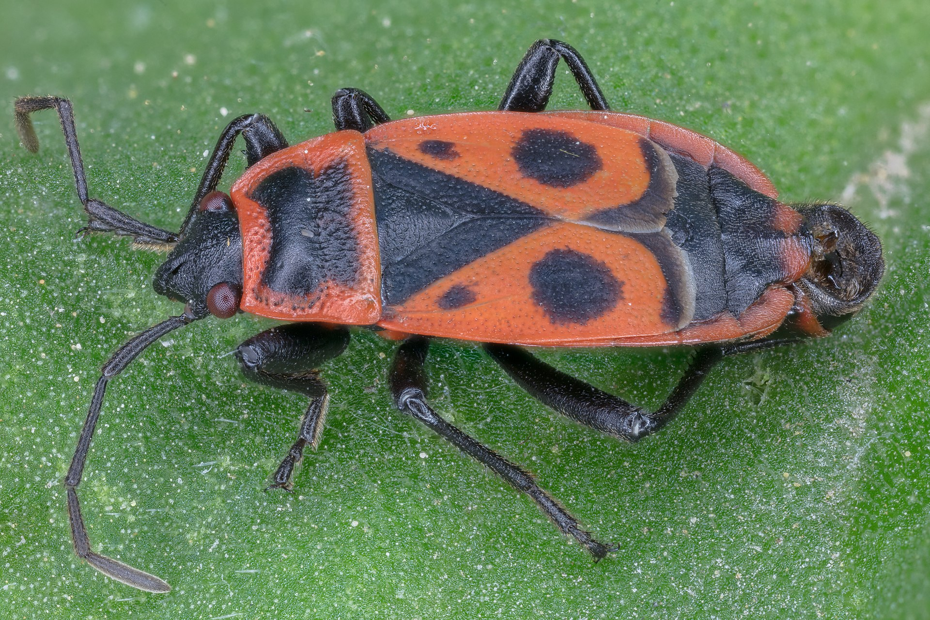
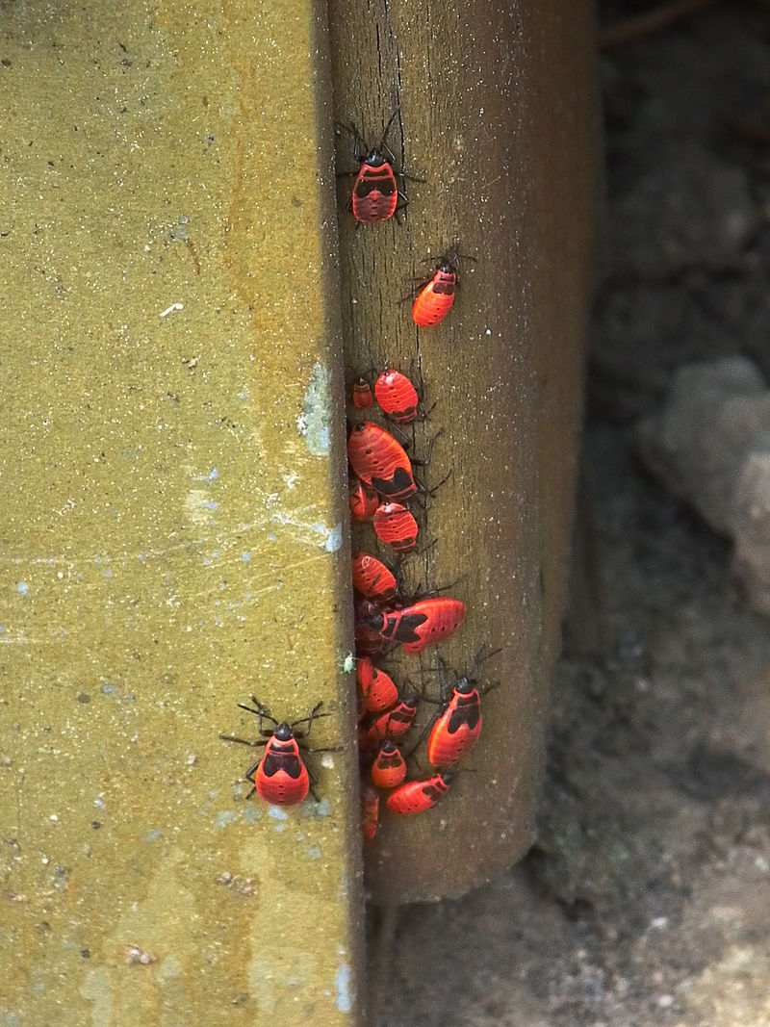
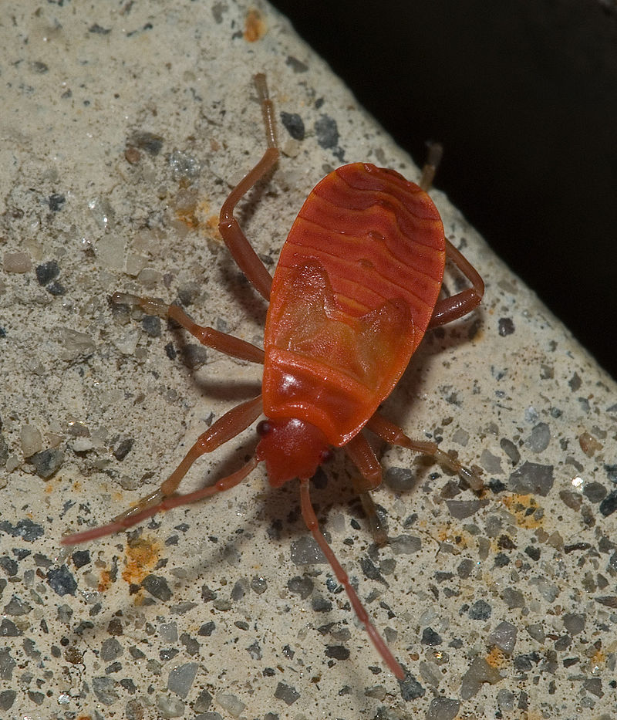
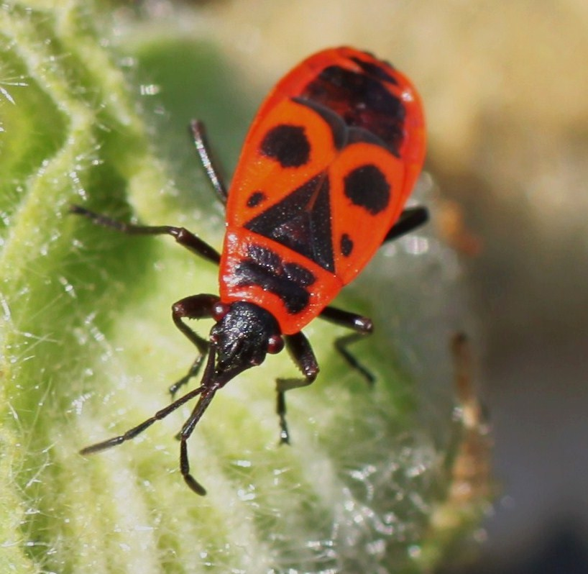
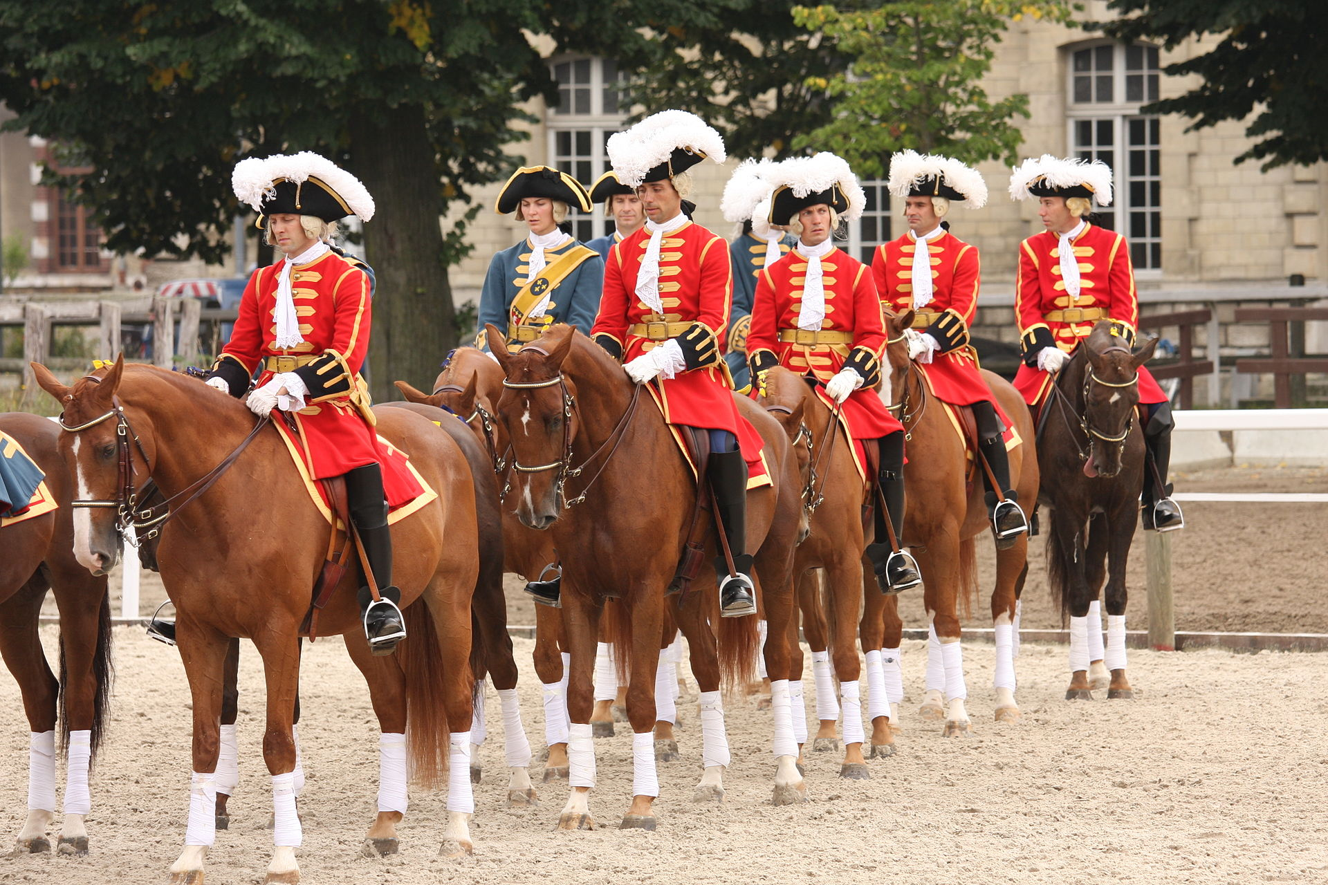
GENDARME
Pyrrhocore,
Soldat,
Suisse,
Cordonnier,
Punaise rouge,
Diable chasse-midi
Gemeine Feuerwanze
Firebug
Pyrrhocoris apterus
(Linnaeus, 1758)
Pyrrhocoridae Punaise
Au 17ème siècle, les gendarmes portaient un uniforme rouge et noir.

Slide 9
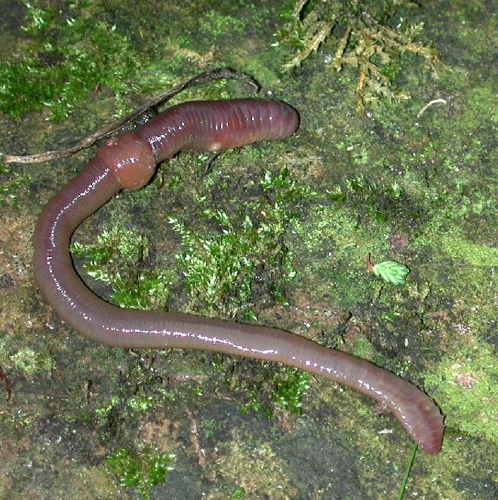
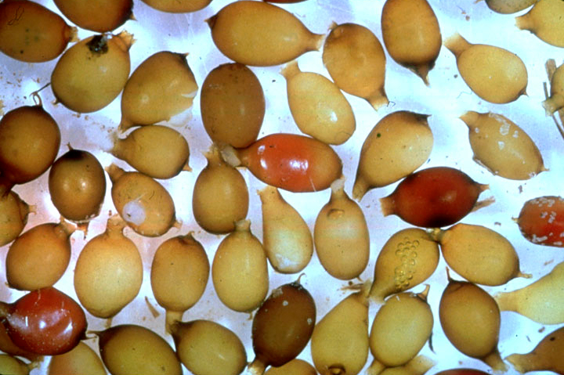
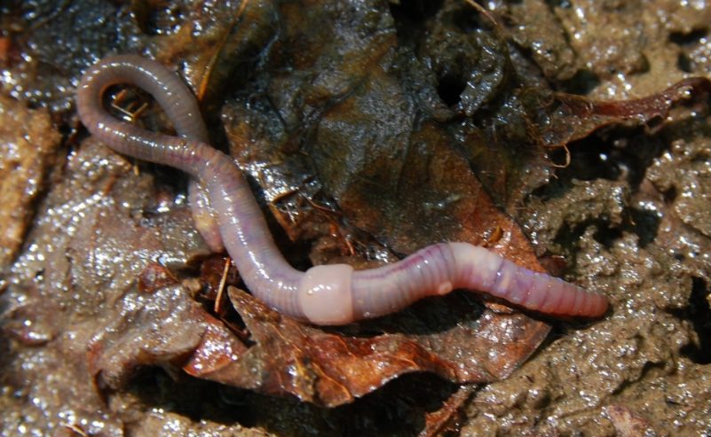
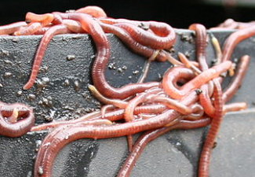
VERS DE TERRE
‘Achéts, Lachéts, Bouits’
Lombrics
On distingue les vers épigés qui vivent dans la litière près de la surface, les vers endogés qui se déplacent dans le sol de manière horizontale, et les vers anéciques qui se déplacent profondément dans des galeries verticales.
Regenwürmer Earthworm
Lumbricina (sous-ordre)
(De Blainville, 1830)
Aplotaxida
anécique
Lumbricus terrestris (ver commun)
endogé
épigé
Octolasion lacteum
Eisenia foetida (ver du fumier)

